Slide 1
Химическая мнемоника
ГБОУ Школа № 1352
Мастер-класс
Учитель химии
Политова Светлана Викторовна

Slide 2
Цель занятия
Изучение особенностей памяти

Slide 3
Обучающая:
повышение мотивации к учению, выявление и оценка степени овладения системой знаний и комплексом общеучебных навыков и умений, готовности учащихся успешно применять полученные знания на практике в сходных и несходных ситуациях

Slide 4
Развивающая
развитие памяти на основе различных приемов запоминания на примере химического материала, развитие логического мышления, самостоятельности и способности к рефлексии

Slide 5
Воспитывающая
способствовать развитию интеллектуальных ресурсов личности; воспитание положительной мотивации учения, правильной самооценки и чувства ответственности, умения общаться в коллективе.

Slide 6
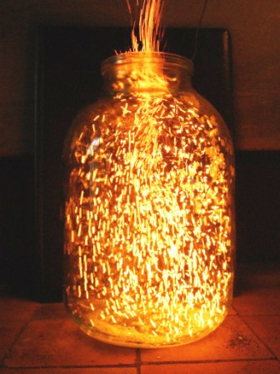
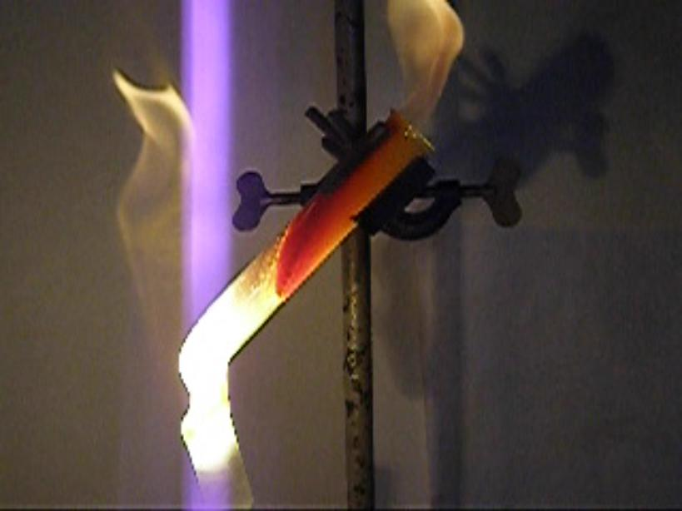
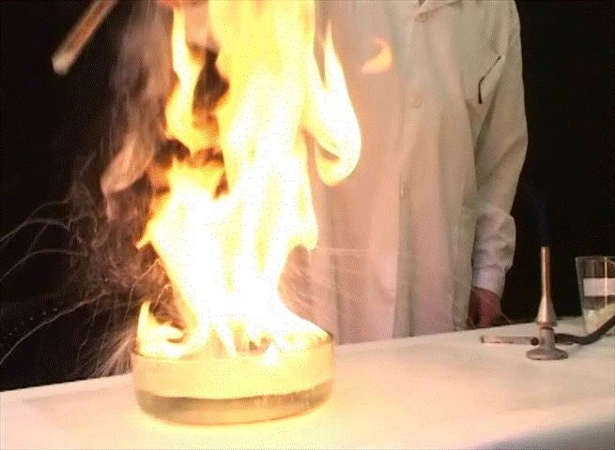
Химия
Самая необычная, самая интересная наука на свете.
Она полна разных тайн и чудес.

Slide 7
Люди, знающие химию- настоящие волшебники
Проверим это

Slide 8
Отгадаем любой, задуманный Вами химический элемент. Для этого порядковый номер этого элемента удвойте, к произведению прибавьте 5 и сумму умножьте на 5.

Slide 9
Одно из важных
свойств
Невозможна нормальная жизнь человека.
Cl | H | Si | As | Ca | Zn
Название зашифровано

Slide 10
Что произойдет, не будь у нас памяти?
«Зарубить на носу»
«Памятная дощечка, бирка для записей»

Slide 11
Модель памяти
Память
Долговременная
Кратковременная

Slide 12
Кратковременная память
Краткое сохранение информации
– от нескольких секунд до нескольких минут.
В ней может храниться ограниченное количество информации, в среднем условно равное семи.

Slide 13
В жизни древних считалось магическим и счастливым
7
Магическое число

Slide 14
Как почитали семерку?
7
Семь дней в неделю
Семь нот
7
Семь цветов радуги
Семь чудес света
7
Семь слоев в атмосфере
Семь периодов в таблице Менделеева

Slide 15
Цифра семь встречается во многих русских пословицах и поговорках
Цифра семь встречается и во многих русских пословицах и поговорках.
Семь раз отмерь – один раз…
Семь бед – один …
Семеро одного не …
Семь пятниц на …
Семь пядей во …
Седьмая вода на…
7

Slide 16
Показатель прочности запоминания
Воспроизведение
Узнавание
Воспоминание

Slide 17
Сравним уровни воспроизведения
Тест на узнавание
Тест на воспроизведение

Slide 18
Тест на узнавание

Slide 20
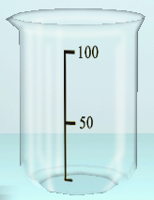
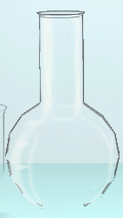

Slide 21
Тест на воспоминание

Slide 23
Знакомство состоялось
Теперь давайте проверим,
насколько удачно.

Slide 24
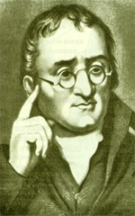
Его зовут…

Slide 25
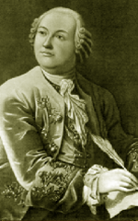
А это…

Slide 26
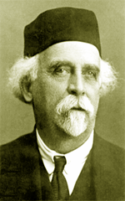
Кто это…

Slide 27
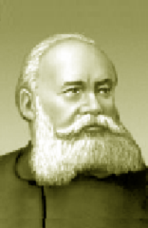
Его зовут…

Slide 28
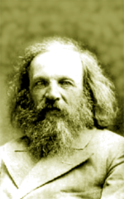
А это…

Slide 29
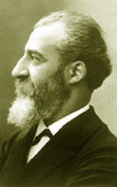
И его зовут…

Slide 30
Проверь
себя!

Slide 31
Классификации памяти
По запоминанию
Произвольная
Непроизвольная

Slide 32
По содержанию
Двигательная
Образная
Эмоциональная
Словесно-логическая

Slide 33
Словесно-логическая выражается
в запоминании
в воспроизведении
Мысли, понятия, формулировки

Slide 34
Благодаря этому человек способен запоминать логику какого-нибудь доказательства, смысл читаемого текста, смысл событий. Без активного мышления память будет механической.

Slide 35
Тест «Логическая или механическая память»
Прочитайте пары слов на слайде.
Нагревание ─ температура
Кальций ─ зубы
Уголь ─ топливо
Пробирка ─ реакция
Колба ─ стекло
Вода ─ растворитель

Slide 36
По первым словам в паре допишите вторые слова
Нагревание ─ …
Кальций ─…
Уголь ─…
Пробирка ─…
Колба ─…
Вода ─…

Slide 37
Проверьте себя!
Нагревание ─ температура
Кальций ─ зубы
Уголь ─ топливо
Пробирка ─ реакция
Колба ─ стекло
Вода ─ растворитель

Slide 38
Тест «Логическая или механическая память»
Прочитайте пары слов на слайде.
Молекула ─ апельсин
Сера ─ мяч
Хлор ─ утюг
Бром ─ скрипка
Связь ─ яблоко
Этилен ─ лед

Slide 39
По первым словам в паре допишите вторые слова
Молекула ─…
Сера ─…
Хлор ─…
Бром ─…
Связь ─…
Этилен ─…

Slide 40
Проверьте себя!
Молекула ─ апельсин
Сера ─ мяч
Хлор ─ утюг
Бром ─ скрипка
Связь ─ яблоко
Этилен ─ лед

Slide 41
Выводы
Количество правильных ответов на узнавание больше, чем на воспроизведение, и на выполнение первого теста было затрачено меньше усилий.

Slide 42
Курсы повышения квалификации для Вашей памяти
Основные приемы запоминания
Метод мест
Метод фона

Slide 43
Метод Римской комнаты
Суть
Расставить
Хорошо знакомая комната
Определенный порядок

Slide 44
Тренировка
пробирка
галоген
нефть
кислота
керосин
спиртовка
белок
гибриды
осмий

Slide 45
подъезд
пешеходный переход
автобусная остановка
автобус с кондуктором
подземный переход в метро
турникет в метро
выход из метро
забор вокруг здания
вывеска учреждения

Slide 46
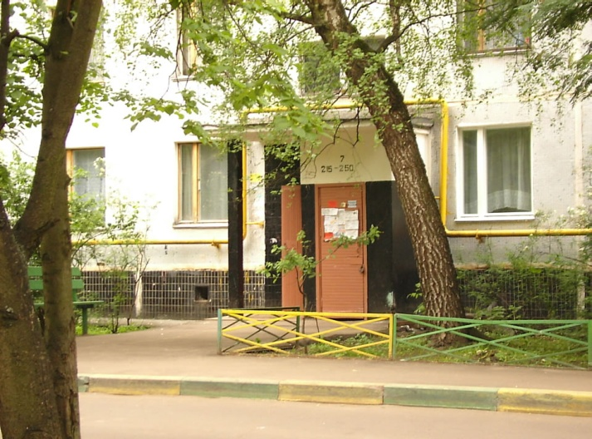
Сначала разместим предметы, затем соберем их
1. Перед Вашим подъездом кто-то припарковал пробирку.

Slide 47
2. Как только вы ступили на пешеходный переход, загорелся галоген, освещающий дорогу.

Slide 48
3. На автобусной остановке продают нефть.

Slide 49
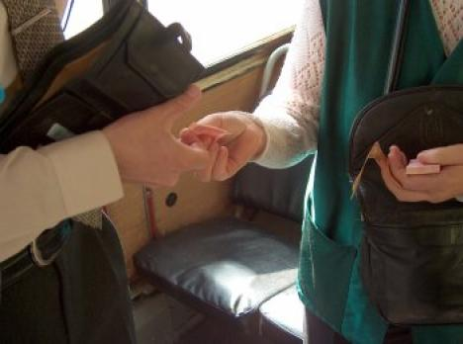
4. Кондуктор пишет кислотой что-то на Вашем билете.

Slide 50
5. В подземном переходе стоит керосин.

Slide 51
6. На турникете сидит и внимательно следит за всеми входящими людьми спиртовка.

Slide 52
7. На станции крутят обручи белки.

Slide 53
8. На заборе сидят гибриды и кричат: «Пиастры, пиастры».

Slide 54
9. На месте вывески учреждения висит большой белый осмий.

Slide 55
Процедура выдвижения строго закрыта
Распределение нобелевских лауреатов в странах мира:
США
-267
Италия - 15
Великобритания
- 99
Нидерланды — 15, Дания — 13, Австрия —11, Япония — 10, Канада — 10. Список из 47 стран замыкают Санта-Лючия, Тибет и Югославия — по 1.
Россия - 17
Германия - 77
Швеция - 30
Франция - 50

Slide 56
Число нобелевских лауреатов

Slide 57
Правило Хунда
Ты приглядись, решив присесть, К местам трамвайного вагона: Когда ряды пустые есть, Подсаживаться нет резона.

Slide 58
Приемы развития памяти стары, но…
Люди будут Вас любить и Вам улыбаться при встрече, потому что Вы без особого труда будете вспоминать, кого как зовут.
А для человека нет прекраснее звука, чем звук его имени.
Все, что Вам остается сделать, научившись развивать память, это развить и воображение для того, чтобы…

Slide 59
Найти применение развитой памяти.

Slide 60
20 февраля 2023 г.
Спасибо!

